Slide 1
LOKE MATAN NO FUAN: LOLO LIMAN HODI FÓ TULUN
KONFERÉNSIA INTERNASIONÁL KONA-BA ABUZU SEKSUÁL HASORU LABARIK
3 ABRIL 2019
Maria José (Mizé) Guterres
Diretora Fokupers

Slide 2
ABUT HOSI ABUZU SEKSUÁL
SISTEMA PATRIARKÁL
NORMA SOSIÁL DISKRIMINATIVU

Slide 3
ASAUN ABUZU SEKSUÁL HASORU LABARIK
Hamaus, haku’ak, rei ho maneira seksuál
Lamas ka kaer parte isin-lolon sensitivu
Uza liafuan erótiku, hatudu pornografia
Fó hariis, obriga toba hamutuk
Obriga kaer órgaun sensitivu
Relasaun seksuál (penetrasaun, orál no anal)
Ameasa karik fó-sai ba ema seluk

Slide 4
FÍZIKU(diretu)
PSIKOLÓJIKU
Isin-rua forsadu
Kanek
Xoke no nega realdiade
Sente la seguru
Nonook no sente mesak
Depresaun (konsekuénsia fízika)
Sente sala
Izola aan
Konfusaun kona-ba sentimentu
La fiar an no la konfia ema seluk
Moe no nonok
Hahlok (inkliu seksuál) la tuir ninia tinan
IMPAKTU
EKONOMIA
Dependénsia ekonómika (no ta’uk atu ko’alia)
Halo limitasaun ba sira-nia espasu sosializa
Kontrolu ekonomia hosi autór

Slide 5
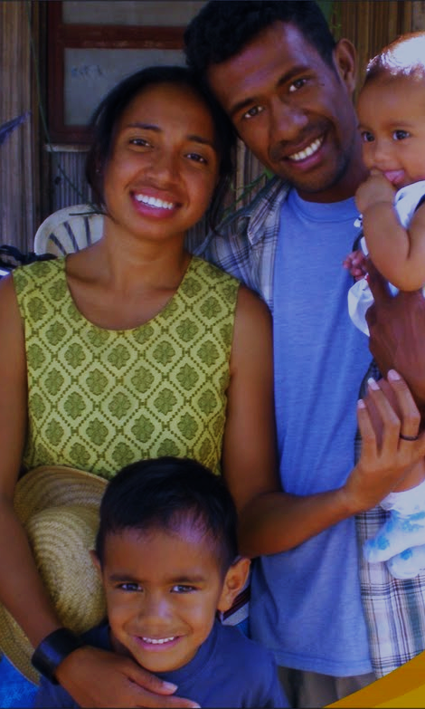
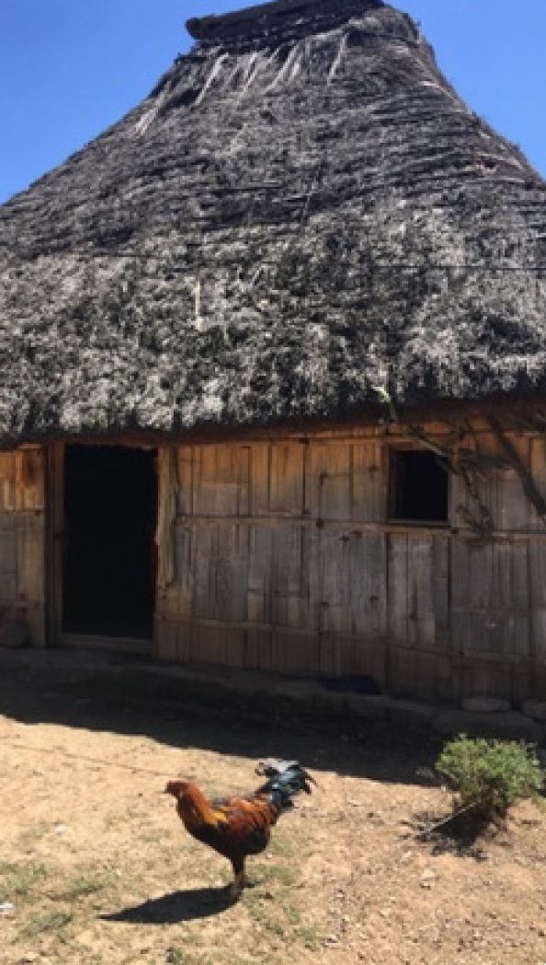
DEZAFIU
© UNFPA/
Ministério da Saúde

Slide 6
“
“
Triste tebes, bainhira ha’u-nia inan fó apoia ba ha’u-nia aman ne’ebé estraga ha’u, no kontinua fó sala mai ha’u hodi dehan “ tanba ó Mak ó nia aman tama kadeia, lolos ó mós tama kadeia tanba ó mak hakarak ó nia aman, no duni sai ha’u husi uma”
“
“
“Ha’u hirus bebe ne’ebé iha ha’u-nia isin tanba ha’u lakohi, ha’u nia idade atu halimar no atu eskola”
“
Ha’u-nia inan nega ha’u, hodi dehan “ ó hanesan ran aat ida”, maibé ha’u la odio ha’u-nia inan, tanba nia mak tau ha’u iha mundu”
“

Slide 7
JUSTISA FORMÁL
INVESTIGASAUN
LOKE KANEK FALI
DEZAFIU BA ASESU JUSTISA

Slide 8
Solidariedade Koletivu
Luta ba Mudansa Luta ita hotu Nian

